Slide 1
第3单元 算法基础：穷举、迭代与递归
算法（Algorithm）是指解决问题的思路，并且这个思路必须确切而可行、完整而有穷。
算法通常由操作、控制结构、数据结构3要素组成。通常，操作包括算术逻辑操作、关系操作和输入输出操作；控制结构包括模块结构、流程控制结构（顺序、分支和重复）；数据结构指数据的组织形式。
求解不同类型的问题需要不同的算法。
介绍的穷举、迭代、递归就是算法设计时的三种最常用、最基本的思维模式和组件。

Slide 2

第3.1课 素数序列产生器
素数（prime number，prime）又称质数，是在大于1的整数中，除了1和它本身外，不再有别的约数的数。本题希望给定一个整数n，输出2 ~ n中的素数。

Slide 3

3.1.1 问题描述与对象建模
1. 素数序列产生器建模
1）现实世界中的素数序列计算对象
现实世界中求一个整数区间中素数的实例：
求[3,100]间的素数；
求[1001,10000]间的素数；
……

Slide 4
3.1.1 问题描述与对象建模(续)
2. getPrimesequence( )方法的基本思路
getPrimeSequence( )方法的功能是给出[lowerNaturalNumber, upperNaturalNumber]区间内的素数序列。基本思路是从lowerNaturalNumber到upperNaturalNumber逐一对每一个数进行测试，看其是否为素数，如果是则输出（用不带回车的输出，以便显示出一个序列）；否则继续对下一个数进行测试。
在实现getPrimeSequence( )方法时有两种考虑：
（1）用isPrime( )判定一个数是否为素数。
（2）在getPrimeSequence( )方法中直接判定一个数是否为素数。

Slide 5
3.1.1 问题描述与对象建模(续)
2）用类图描述的素数序列产生器
属性-成员变量
lowerNaturalNumber：区间下限
upperNaturalNumber：区间上限
行为-成员方法
PrimeGenerator()：构造器
getPrimeSequence( )：给出素数序列
PrimeGenerator
-lowerNaturalNumbe:int
-upperNaturalNumber:int
+PrimeGenerator()
+ getPrimeSequence ():void

Slide 6
3.1.2 isPrime( )判定素数方法的实现
1. 复合赋值运算符
复合赋值是指先执行运算符指定的运算，然后再将运算结果存储到运算符左边操作数指定的变量中。
复合赋值运算符要先执行运算符自身要求的运算后，再将运算后的结果赋值给左边的操作数指定的变量。例，a*=b+20的等价形式是a=a*(b+20)，而不是a=a*b+20。
复合赋值操作符的优先级别与赋值操作符相同。
操作符 | 含 义 | 示 例
+= | 加和赋值操作符，它把左操作数和右操作数相加赋值给左操作数 | a+=40等同于a=a+40
-= | 减和赋值操作符，它把左操作数和右操作数相减赋值给左操作数 | a-=40等同于a=a-40
*= | 乘和赋值操作符，它把左操作数和右操作数相乘赋值给左操作数 | a*=40等同于a=a*40
/= | 除和赋值操作符，它把左操作数和右操作数相除赋值给左操作数 | a/=40等同于a=a/40
%= | 取模和赋值操作符，它把左操作数和右操作数取模后赋值给左操作数 | a%=40等同于a=a%40

Slide 7
3.1.2 isPrime( )判定素数方法的实现（续）
2. 自增/自减运算符
说明：
（1）运算的基本规则为：前缀自增自减法(++a，--a)，先进行自增或者自减运算，再进行表达式运算；后缀自增自减法(a++，a--)，先进行表达式运算，再进行自增或者自减运算。
（2）自增/自减只能作用于变量，不允许对常量、表达式或其他类型的变量进行操作。
（3）自增/自减运算可以用于整数类型 byte、short、int、long，浮点类型 float、double，以及字符类型 char。
（4）在 Java 1.5 以上版本中，自增/自减运算可以用于基本类型对应的包装器类 Byte、Short、Integer、Long、Float、Double 和 Character。
（5）自增/自减运算结果的类型与被运算的变量类型相同。
操作符 | 含 义 | 示 例 | 运算结果
i++ | 将i的值先使用，再加1赋值给i变量本身 | int i = 1; int j = i++; | i = 2 j = 1
++i | 将i的值先加1赋值给变量i本身后，再使用 | int i = 1; int j = ++i; | i = 2 j = 2
i-- | 将i的值先使用，再减1赋值给变量i本身 | int i = 1; int j = i--; | i = 0 j = 1
--i | 将i的值先减1后赋值给变量i本身，再使用 | int i = 1; int j = --i; | i = 0 j = 0

Slide 8
3.1.2 isPrime( )判定素数方法的实现（续）
3. 采用do…while结构的isPrime( )方法
isPrime( )方法是用2～number/2的数依次去除被检测的数number。其基本思路是依次用2～number-l 去除一个数 m，只要有一次能被整除，就证明m不是素数，循环除就不再进行，这种解决问题的方法就是穷举法。
do { 循环体 } while (循环条件);
初始化部分
循环体
F
循环条件
T
循环终止

Slide 9
3.1.2 isPrime( )判定素数方法的实现（续）
穷举法的基本思路是：对于要解决的问题，列举出它的所有可能的情况，逐个判断有哪些是符合问题所要求的条件，从而得到问题的解。穷举一般采用重复结构，并由以下3个要素组成。
（1）穷举范围。
（2）判定条件。
（3）穷举结束条件。
穷举算法效率不高，但适用于解决一些规模不是很大的问题。

Slide 10
3.1.2 isPrime( )判定素数方法的实现（续）
【代码3-1】 采用do…while结构实现isPrime( )方法。
1 public class PrimeGenerator {
2 /** 主方法 */
3 public static void main(String[] args) {
4 PrimeGenerator ps1 = new PrimeGenerator();
5 System.out.println(ps1.isPrime(2));
6 System.out.println(ps1.isPrime(14));
7 }
8
9 /** 判定素数方法 */
10 private boolean isPrime(int number) {
11 int m = 2;
12
13 // 1及小于1的数都不是素数，2是素数
14 if (number <= 1) {
15 return false;
16 } else if (number == 2) {
17 return true;
18 }
19

Slide 11
3.1.2 isPrime( )判定素数方法的实现（续）
20 do {
21 // 若能找到用来整除number的数m，则number不是素数
22 if (number % m == 0) {
23 return false;
24 }
25 // 取下一个数
26 ++m;
27 } while (m < number);
28
29 return true;
30 }
31 }

Slide 12
3.1.3 PrimeGenerator类的实现
PrimeGenerator类的实现主要是实现其getPrimeSequence( )方法。
1. 使用isPrime( )判定素数的PrimeGenerator类的实现
getPrimeSequence( )方法要实现的功能是将[lowerNaturalNumber, upperNaturalNumber]区间内的每一个数依次用isPrime( )方法进行测试，判断是否是素数，具有明显的计数特征，所以应采用for结构。
初始化部分
for (初始化部分; 循环条件; 修正部分) { 循环体 }
F
循环条件
T
循环体
修正部分
循环终止

Slide 13
【代码3-2】 采用for结构的getPrimeSequence( )方法，PrimeGenerator类的完整代码。
1 public class PrimeGenerator {
2 /** 主方法 */
3 public static void main(String[] args) {
4 // 创建PrimeGenerator的对象
5 PrimeGenerator ps1 = new PrimeGenerator(2, 20);
6 // 获取素数序列
7 ps1.getPrimeSequence();
8 }
9
10 /** 区间下限 */
11 private int lowerNaturalNumber;
12 /** 区间上限 */
13 private int upperNaturalNumber;
14
15 /** 带参构造器 */
16 public PrimeGenerator(int lowerNaturalNumber, int upperNaturalNumber) {
17 this.lowerNaturalNumber = lowerNaturalNumber;
18 this.upperNaturalNumber = upperNaturalNumber;
19 }
20
21 private void getPrimeSequence() {
22 System.out.print(lowerNaturalNumber + "到" + upperNaturalNumber +
23 "之间的素数序列为：");

Slide 14
24 // 循环控制
25 for (int m = lowerNaturalNumber; m <= upperNaturalNumber; m++) {
26 if (isPrime(m))
27 System.out.print(m + ",");
28 }
29 }
30
31 /** 判定素数方法 */
32 private boolean isPrime(int number) {
33 int m = 2;
34
35 // 1及小于1的数都不是素数，2是素数
36 if (number <= 1) {
37 return false;
38 } else if (number == 2) {
39 return true;
40 }
41
42 do {
43 // 若能找到用来整除number的数m，则number不是素数
44 if (number % m == 0) {
45 return false;
46 }
47 // 取下一个数
48 ++m;
49 } while (m < number);
50
51 return true;
52 }
53 }

Slide 15
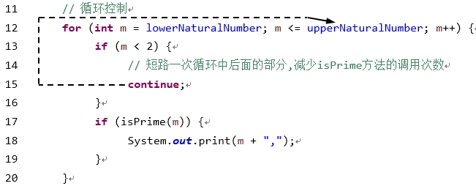
3.1.3 PrimeGenerator类的实现（续）
2. 重复结构中的continue语句
前面设计的getPrimeSequence( )代码疏忽了一个问题，即没有考虑用户给出的区间下限小于2的情况，也没有考虑给出的区间上、下限反了的情况。
【代码3-3】进一步完善的getPrimeSequence( )代码。
continue 语句是跳过循环体中剩余的语句而强制执行下一次循环，其作用为结束本次循环，即跳过循环体中下面尚未执行的语句，接着进行下一次是否执行循环的判定。

Slide 16
3.1.3 PrimeGenerator类的实现（续）
3. 不用isPrime( )判定素数的PrimeGenerator类的实现
若不使用isPrime( )函数,则getPrimeSequence( )函数成为一个嵌套的重复结构。
【代码3-4】采用嵌套重复结构的getPrimeSequence( )函数。

Slide 17
1 private void getPrimeSequence() {
2 System.out.print(lowerNaturalNumber + "到" + upperNaturalNumber +
3 "之间的素数序列为：");
4 for (int m = lowerNaturalNumber; m <= upperNaturalNumber; m++) {
5 boolean flag = true;
6
7 // 1及小于1的数都不是素数
8 if (m <= 1) {
9 continue;
10 }
11
12 for (int n = 2; n < m; n++) {
13 if (m % n == 0) {
14 // 发现number能被一个数整除，就断定它不是素数
15 flag = false;
16 break;
17 }
18 }
19 if (flag)
20 System.out.print(m + ",");
21 }
22 }

Slide 18
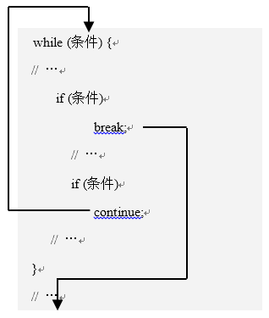
3.1.3 PrimeGenerator类的实现（续）
break 和continue的作用比较
break是对循环和switch…case结构有效，而continue只对循环结构有效。
当结构嵌套时，break 语句只对当前层循环或当前层 switch…case结构有效。continue也是只对当前层循环有效。
break的作用是跳出，continue的作用是短路。
这两种操作都是在一定的条件下才能执行，所以在循环体中这两个语句常与if…else结构相配合。

Slide 19


知识链接
链3.1变量的作用域与生命期

Slide 20
链3.1变量的作用域与生命期
变量的作用域
变量的作用域是指变量名在程序正文中有效的区域。“有效”指的是在这个区域内该变量名对于编译器是有意义的。
生命期
所谓数据实体的生命期是指该数据实体从获得分配的存储空间到该空间被回收之间的时间区间。
Java垃圾回收
为了充分利用内存资源，JVM 在运行过程中会自动启动一个垃圾回收器（garbage collector，GC）周期地识别那些不再被引用的对象（垃圾），释放并回收它们所占用的资源。

Slide 21
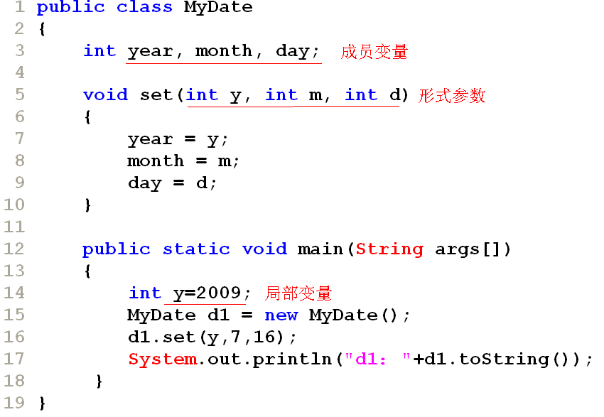
链3.1变量的作用域与生命期(续)
根据变量在类中声明的位置不同，可以将其进行如下分类：
（1）声明在类中的变量叫做成员变量。
（2）声明在块和方法中的变量叫做局部变量。
（3）声明在方法声明中的变量叫做形式参数。

Slide 22
链3.1变量的作用域与生命期(续)
比较内容 | 类 属 变 量 | 实 例 变 量 | 局 部 变 量
其他名称 | 类变量、静态成员变量、静态域（属性、字段、变量） | 对象变量、实例域（属性、字段、状态）、成员变量 | 方法变量
存在特征 | 用static修饰的类属性 | 不用static修饰的类属性 | 在一个代码块内部声明与引用
与方法的关系 | 独立于方法 | 独立于方法 | 从属于某个方法
存储分配时间 | 虚拟机加载类时 | 创建一个类的实例时 | 定义时
存储区 | 全局数据区 | 堆区 | 栈区
存储数量 | 每个类只有一份存储 | 每个实例都有一份存储 | 在定义域内只有一份存储
默认生命期 | 从类加载到类销毁 | 从对象创建到对象被销毁 | 从声明到所在代码段执行结束
默认初始值 | 有 | 无 | 无
可用范围 | 为所有类的对象共享 | 只能为某个对象使用 | 所定义的代码段
调用与引用 | 可用类名、对象名调用； 可在类的任何方法中引用 | 可由对象、this调用； 不可用类名调用； 不可在静态方法中引用 | 仅可在所定义的方法内被引用； 不可用类名、对象名、this调用

Slide 23
第3.2课 阶乘计算器的迭代实现

Slide 24

3.2.1. 问题描述与对象建模
1. 阶乘计算器建模
一个非负整数n的阶乘是所有小于或等于 n的正整数之积，即$n!=1×2×3×...×(n−1)×n$。
fact()——用来计算阶乘
FactorialCalculator
-n:int
+ FactorialCalculator(n:int)
+ fact( ):long
+ setN(n:int):void
+getN( ):int

Slide 25
3.2.1. 问题描述与对象建模(续)
2. fact( )方法的基本思路
fact( )方法的功能是计算非负整数的阶乘。其基本思路采用累乘法，就是把反复地把1、2、3、…、n-1、n累乘起来，也体现了循环的思想。
累乘是迭代算法策略的基础应用，迭代法也称“辗转法”，是一种不断用变量的旧值递推出新值的解决问题的方法。
采用累乘法计算n的阶乘步骤如下：
（1）初始化：i=1，factorial=1
（2）factorial*i→factorial
（3）i+1→i
（4）转至步骤（2）重复执行，直到i大于n结束。

Slide 26
3.2.2. FactorialCalculator类的实现
FactorialCalculator类的实现，主要是实现其fact( )方法。
【代码3-5】FactorialCalculator类的完整代码。
1 public class FactorialCalculator {
2 /** 主方法 */
3 public static void main(String[] args) {
4 // 创建FactorialCalculator类对象
5 FactorialCalculator fc=new FactorialCalculator(6);
6 // 调用对象的fact()方法计算阶乘
7 System.out.println(fc.getN()+"!="+fc.fact());
8 fc.setN(10);
9 System.out.println(fc.getN()+"!="+fc.fact());
10 }
11
12 private int n;
13
14 /** 带参构造器 */
15 public FactorialCalculator(int n) {
16 this.n = n;
17 }
18

Slide 27
19 /** 用迭代法计算阶乘 */
20 public long fact() {
21 long factorial = 1;
22
23 if (n < 0) {
24 // 抛出不合理参数异常
25 throw new IllegalArgumentException("必须为非负整数!");
26 }
27
28 // 循环控制
29 for (int i = 1; i <= n; i++) {
30 // 每循环一次进行乘法运算
31 factorial *= i;
32 }
33
34 return factorial;
35 }
36
37 public int getN() {
38 return n;
39 }
40
41 public void setN(int n) {
42 this.n = n;
43 }
44 }

Slide 28
第3.3课 阶乘计算器的递归实现

Slide 29
3.3.1 什么是递归
若一个算法直接或者间接的调用自己本身，则称这个算法是递归算法。递归可以把一个大型复杂的问题层层转化为一个或多个与原问题相似的规模较小的问题来求解，通过少量语句，实现重复计算。
适宜于用递归算法求解的问题的充分必要条件是：
（1）可以通过递归调用来缩小问题规模，简化后的新问题与原问题有着相同的解决形式；
（2）某一有限步的子问题有直接的解存在，即递归必须有简洁的退出条件。
当一个问题存在上述两个基本要素时，该问题的递归算法的设计方法是：
（1）把对原问题的求解设计成包含有对子问题求解形式。
（2）设计递归出口。

Slide 30
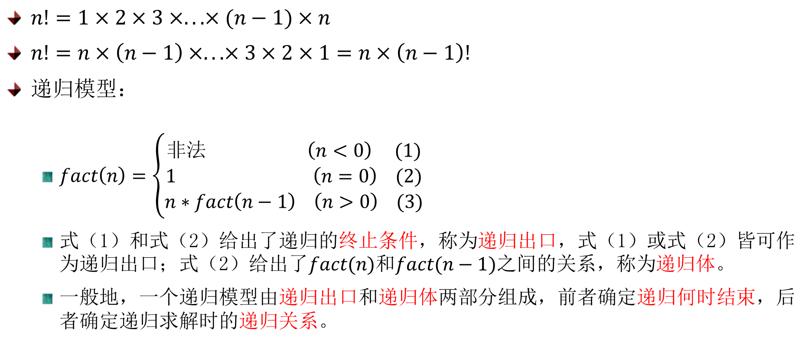
3.3.2 阶乘的递归计算
$n!=1×2×3×...×(n−1)×n$
$n!=n×\left(n−1\right)×...×3×2×1=n×\left(n−1\right)!$
递归模型：
$fact\left(n\right)=\left\{\begin{aligned}非法 \left(n<0\right) (1) \\ 1 \left(n=0\right) (2) \\ n∗fact\left(n−1\right) \left(n>0\right) (3)\end{aligned}\right.$
式（1）和式（2）给出了递归的终止条件，称为递归出口，式（1）或式（2）皆可作为递归出口；式（2）给出了$fact(n)$和$fact(n−1)$之间的关系，称为递归体。
一般地，一个递归模型由递归出口和递归体两部分组成，前者确定递归何时结束，后者确定递归求解时的递归关系。

Slide 31
3.3.2 阶乘的递归计算(续)
【代码3-6】 用递归实现的fact( )方法。
1 public class FactorialCalculator {
2 /** 主方法 */
3 public static void main(String[] args) {
4 // 创建FactorialCalculator类对象
5 FactorialCalculator fc = new FactorialCalculator(5);
6 // 调用对象的fact()方法计算阶乘
7 System.out.println(fc.getN() + "!=" + fc.fact(fc.getN()));
8 }
9
10 private int n;
11
12 /** 带参构造器 */
13 public FactorialCalculator(int n) {
14 this.n = n;
15 }
16

Slide 32
17 /** 用递归法计算阶乘 */
18 public long fact(int n) {
19 long factorial = 1;
20
21 if (n < 0) {
22 // 抛出不合理参数异常
23 throw new IllegalArgumentException("必须为非负整数!");
24 } else if (n == 0) {
25 return 1;
26 } else {
27 factorial = n * fact(n - 1);
28 return factorial;
29 }
30 }
31
32 public int getN() {
33 return n;
34 }
35
36 public void setN(int n) {
37 this.n = n;
38 }
39 }

Slide 33
3.3.2 阶乘的递归计算(续)
说明：
（1）递归由两个过程组成：递推和回归。递推就是把复杂的问题的求解推到比原问题简单一些的问题的求解；当获得最简单的情况后，逐步返回，依次得到复杂的解，就是回归。
（2）递归过程不应无限制地进行下去，当调用有限次后，就应当到达递归调用的终点得到一个确定值（例如图3.7中的fact(0)=1），然后进行回代。
递推
fact(4)
4*fact(3)
3*fact(2)
2*fact(1)
1*fact(0)
1
结束条件
回归

Slide 34
第3.4课 小结

Slide 35
3.4.1 小结
使用穷举有两点需要注意：
（1）解空间的划定必须保证覆盖问题的全部解。
（2）解空间集合及问题的解集一定是离散的集合，也就是说集合中的元素是可列的、有限的。
用迭代算法解决问题时，需要做好3个方面的工作：
（1）确定迭代变量：直接或间接地不断由旧值递推出新值的变量。
（2）建立迭代关系式：新值与旧值的公式或关系（解决迭代问题的关系）。
（3）对迭代过程进行控制：确定迭代次数和迭代结束条件。
使用递归需注意的问题：
（1）必须有一个明确的递归结束条件（递归出口）。
（2）如果递归次数过多，容易造成栈溢出。

Slide 36
3.4.2 用静态成员变量记录素数的个数
若想记录素数序列产生器对象所生成的素数总个数，可用静态成员变量来存储不同素数序列产生器对象生成的素数个数总和。
1. 静态成员变量的性质
用static修饰的成员变量称为静态成员变量（简称静态变量、静态域、静态属性、静态字段等），它们有如下一些重要特性：
（1）具有类共享性。静态成员变量不用作区分一个类的不同对象，而是为该类的所有对象共享，所以也称为类属变量（简称类变量，class variable）。
（2）静态成员可以被任何（静态或非静态）方法直接使用，可以由类名直接调用，也可以用对象名调用。
（3）静态成员变量不用区分不同对象，所以不通过构造器初始化，而是在类声明中直接显式初始化。若不直接显式对其进行初始化，编译器将对其进行默认初始化。如果是对象引用，则默认初始化为null；如果是基本类型，则初始化为基本类型相应的默认值。

Slide 37
3.4.2 用静态成员变量记录素数的个数(续)
2. 带有静态成员变量的PrimeGenerator类定义
【代码3-7】带有静态成员变量的PrimeGenerator类定义。
1 public class PrimeGenerator {
2 /** 主方法 */
3 public static void main(String[] args) {
4 PrimeGenerator ps1 = new PrimeGenerator(2, 20);
5 ps1.getPrimeSequence();
6 // 用类名PrimeGenerator调用其静态变量count
7 System.out.println("\n已生成素数个数："+PrimeGenerator.count);
8 PrimeGenerator ps2 = new PrimeGenerator(40, 70);
9 ps2.getPrimeSequence();
10 System.out.println("\n已生成素数个数："+PrimeGenerator.count);
11 }
12
13 /** 存储素数产生的个数 */
14 static int count=0;
15
16 /** 区间下限 */
17 private int lowerNaturalNumber;
18 /** 区间上限 */
19 private int upperNaturalNumber;
20

Slide 38
21 /** 带参构造器 */
22 public PrimeGenerator(int lowerNaturalNumber, int upperNaturalNumber) {
23 this.lowerNaturalNumber = lowerNaturalNumber;
24 this.upperNaturalNumber = upperNaturalNumber;
25 }
26
27 private void getPrimeSequence() {
28 System.out.print(lowerNaturalNumber + "到" + upperNaturalNumber +
29 "之间的素数序列为：");
30 // 循环控制
31 for (int m = lowerNaturalNumber; m <= upperNaturalNumber; m++) {
32 if (isPrime(m)) {
33 // 记录素数个数
34 count++;
35 System.out.print(m + ",");
36 }
37 }
38 }
39
40 /** 判定素数方法 */
41 private boolean isPrime(int number) {
42 // 其他代码
43 }
44 }

Slide 39
3.4.2 用静态成员变量记录素数的个数(续)
说明：
（1）lowerNaturalNumber、upperNaturalNumber属于实例变量。创建类的对象时，不同对象的实例变量，有不同的副本，他们存储在相互独立的内存空间中。一个对象的数据成员的值的改变不会影响到另一个对象中的同名的数据成员。
（2）count属于类变量。一个类的类变量（静态变量，static variable），所有由这个类生成的对象都共用这个类变量，类装载时就分配存储空间。静态变量将变量值存储在一个公共的内存地址。因为它是公共的地址，所以如果一个对象修改了静态变量的值，则所有对象中这个变量的值都会发生改变。若想让一个类的所有实例共享数据，就要使用静态变量。

Slide 40
3.4.2 用静态成员变量记录素数的个数(续)

Slide 41
3.4.3 静态成员方法——类方法
1. 静态成员方法的性质
在Java类中不仅可以有静态成员变量——类属性，还可以有静态方法——类方法，就是用static修饰的方法，它们与类属性一样对于所有的类对象是公共的。
在类中使用static修饰的静态方法会随着类的定义而被分配和装载入内存中；而非静态方法属于对象的具体实例，只有在类的对象创建时在对象的内存中才有这个方法的代码段。非静态方法既可以访问静态数据成员 又可以访问非静态数据成员，而静态方法只能访问静态数据成员；非静态方法既可以访问静态方法又可以访问非静态方法，而静态方法只能访问静态方法。
如何判断一个变量或方法应该是实例的还是静态的？
如果一个变量或方法依赖于类的某个具体实例，那就应该将它定义为实例变量或实例方法。如果一个变量或方法不依赖于类的某个具体实例，就应该将它定义为静态变量或静态方法。

Slide 42
3.4.3 静态成员方法——类方法(续)
2. 将isPrime( )定义为静态方法
【代码3-8】 将isPrime( ) 定义为静态方法。
1 public class PrimeGenerator {
2 /** 主方法 */
3 public static void main(String[] args) {
4 PrimeGenerator ps1 = new PrimeGenerator();
5 // 用对象名调用静态方法
6 System.out.println(ps1.isPrime(2));
7 // 用类名调用静态方法
8 System.out.println(PrimeGenerator.isPrime(14));
9 }
10
11 /** 判定素数方法 */
12 private static boolean isPrime(int number) {
13 int m = 2;
14
15 // 1及小于1的数都不是素数，2是素数
16 if (number <= 1) {
17 return false;
18 } else if (number == 2) {
19 return true;
20 }
21

Slide 43
22 do {
23 // 若能找到用来整除number的数m，则number不是素数
24 if (number % m == 0) {
25 return false;
26 }
27 // 取下一个数
28 ++m;
29 } while (m < number);
30
31 return true;
32 }
33 }

Slide 44
3.4.4 基本类型的包装
1. 基本类型的包装类
2. 基本类型与对应的包装类之间的转换以及自动装箱和拆箱
（l）基本类型转换为类对象通过相应包装类的构造器完成，例如：
Integer intObj = new Integer (8);
（2）从包装类对象得到对应类型的数值需要调用该对象的相应方法，例如：
int i = intObj.intValue ();
从JDK5开始，Java引入了自动装箱（autoboxing）和拆箱（unboxing）机制，使得烦琐的转换过程得到简化。例如，上述转换可以写成：
Integer intObj = 8; // 装箱
int i = intObj; // 拆箱
基本类型 | char | byte | short | int | long | float | double | boolean
包装容器类 | Charcter | Byte | Short | Integer | Long | Float | Double | Boolean

Slide 45
3.4.4 基本类型的包装(续)
3. 数值数据的最大值和最小值
在Byte、Double、Float、Integer、Long和Short类中分别定义了两个静态常量 MAX_VALUE和 MIN_VALUE，表示相应类型的最大值和最小值，供需要时使用。例如：
Byte largestByte = Byte.MAX_VALLUE;
System.out.println("Laggest Double is:" + Double.MAX_VALUE);
4. 3个特殊的浮点数值
虽然浮点数表示的数值相当大，但还是会出现错误和溢出的情况。例如l/0、负数开平方等。因此，Double 类定义了3个静态常量：
Double.POSITIVE_INFINITY（正无穷大） ，如 (2)/0。
Double.NEGATIVE_INFINITY（负无穷大），如 (-2)/0。
Double.NaN（Not a Number），如0/0。
但是，测试一个结果是不是NaN不能这样测试：
if (x == Double.NaN) //…
应该使用Double.isNaN方法
if (Double.isNaN (x)) //…

Slide 46
3.4.4 基本类型的包装(续)
5. Integer类的常用方法
（1）构造器：public Integer (int value)和public Integer (String s)分别把数字和数字字符串封装成Integer类。
（2）把Integer对象所对应的int量转化成某种基本数据类型值。
public int intValue ()：将Integer对象所对应的int量转化为int类型值。
public long longValue ()：将Integer对象所对应的int量转化为long类型值。
public double doubleValue ()：将Integer对象所对应的int量转化为double类型值。
（3）数字字符串与数字之间的转换。
public String toString ( )：将Integer对象转化为String对象。
public static int parseInt (String s) ：将数字字符串对象转化为int值。
public static Integer valueOf (String s)：把s转化成Integer类对象。
对于Double、Float、Byte、Short和Long类，也有类似的方法。

Slide 47
3.4.4 基本类型的包装(续)
6. Character类的常用方法
public static boolean isDigit(char ch)：如果ch是数字字符返回true，否则返回false。
public static boolean isLetter(char ch)：如果ch是字母返回true，否则返回false。
public static boolea isLetterOrDigit(char ch)：如果ch 是字母或数字字符返回true，否则返回false。
public static boolean isLowerCase(char ch)：如果ch是小写字母返回true，否则返回false。
public static boolean isUpperCase(char ch)：如果ch是大写字母返回true，否则返回false。
public static boolean isSpaceChar(char ch)：如果ch是空格返回true。
public static char toLowerCase(char ch): 返回ch 的小写形式。
public static char toUpperCase(char ch): 返回ch 的大写形式。

Slide 48

知识链接
链3.2 BigInteger类
Java中可以使用BigInteger操作大整数，也可以转换进制。
链3.3 BigDecimal类
为了能精确表示、计算浮点数，Java提供了BigDecimal类。

